Slide 1
CST-HQU
基于项目协同过滤的电子商务
推荐系统设计与实现
指导老师：王成
答辩学生：傅艺辉

Slide 2

目录
CONTENTS
一、课题背景与意义
二、系统设计与实现
三、核心算法介绍——项目协同过滤
四、测试结果
五、总结与展望

Slide 3



一 、课题背景与意义
背景介绍
网购时代
电子商务蓬勃发展
数据时代
海量数据的充斥

Slide 4
一 、课题背景与意义
意义
一
二
三
从消费者的角度研究推荐系统有助于促进消费者和商家的进一步融合，探索更好的推荐服务和客户拓展策略，提升客户满意度，拓展潜在的客户市场
在用户消费的过程中向他们推荐有价值而他们目前没有想到的产品，更主动的去满足消费者的需求，提高消费者对网站的忠诚度，提高电子商务网站的销售能力
电子商务推荐系统能给为消费者提供更贴近生活、更具个性化的服务，将电子商务网站的浏览者转变为消费者，从而提高销售。

Slide 5


电子商务推荐系统
概念
电子商务推荐系统是一种针对个性化问题发展而来的网络智慧型系统，它能够帮助用户快速查找用户感兴趣的商品或资料等信息

Slide 6
推荐系统设计
核心
推荐
模块
用户
HTTP服务
各种客户端工具（浏览器，手机，平板电脑…）
项目协同过滤算法
ASP.NET WEB API。
观点内容
数据库
数据库表

Slide 7


关键
Step：
项目协同过滤算法
1、根据用户的评分数据，利用余弦相似性计算物品i，j之间的相似度，公式：
项目协同过滤推荐
2、根据物品之间的相似度，通过如下公式计算用户 u 对物品 j 的兴趣度
根据用户对相似项目的评分预测用户对目标项目的评分，从而向用户推荐那些和他们之前喜欢的物品的相似物品。
3、根据用户对物品的兴趣度表，获取兴趣较高的物品形成推荐列表

Slide 8
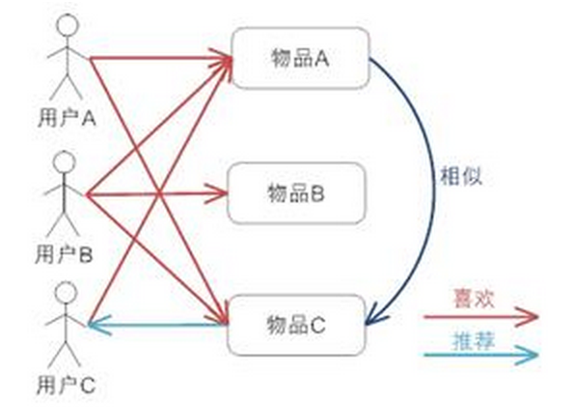
算法例子说明：
说明：
假设用户A喜欢物品A和物品C，用户B喜欢物品A、物品B和物品C，用户C喜欢物品A，从这些用户的喜好可以分析出物品A和物品C是比较类似的，喜欢物品A的人大都喜欢物品C，基于这个数据可以推断用户C很有可能也喜欢物品C，所以系统会将物品C推荐给用户C。

Slide 9
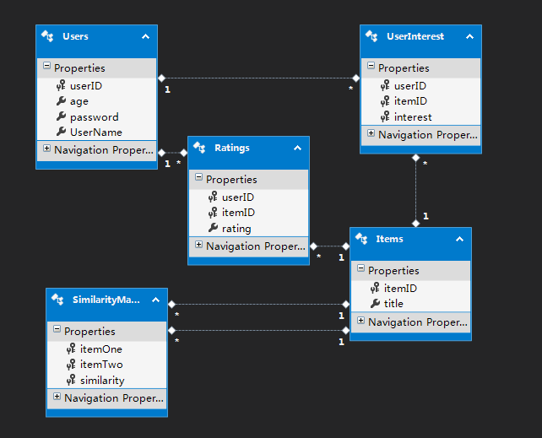
系统设计实现
数据库表关系图
Users
Items
Rating
SimilarityMatrix
UserInterest

Slide 10
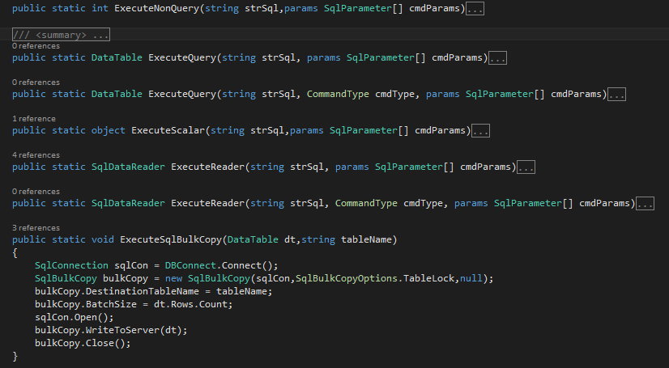
代码实现
系统数据访问层代码实现

Slide 11
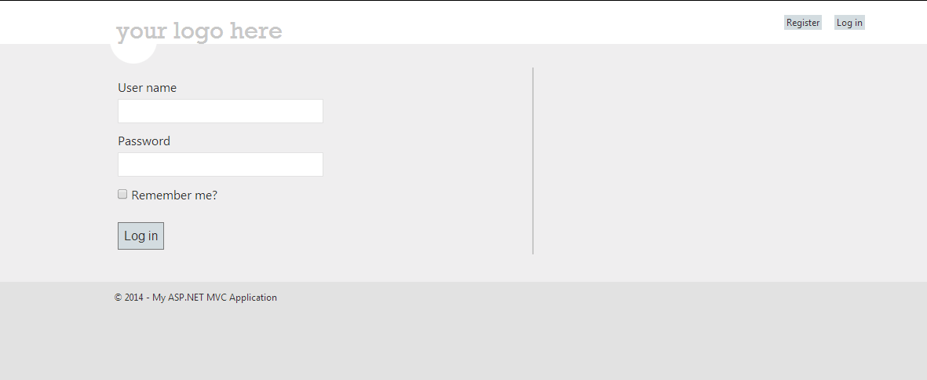
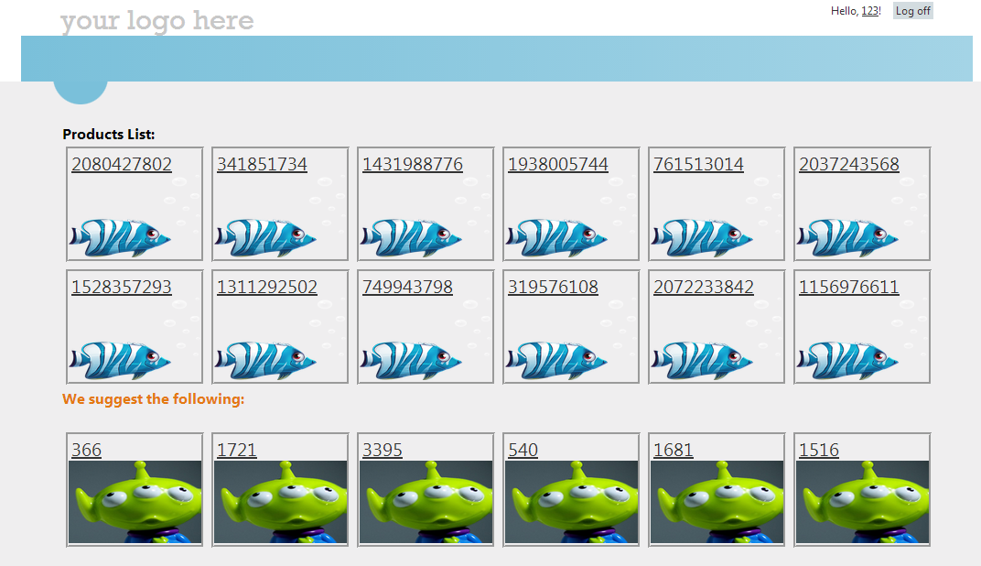
系统实现界面
用户登录实现
推荐结果

Slide 12
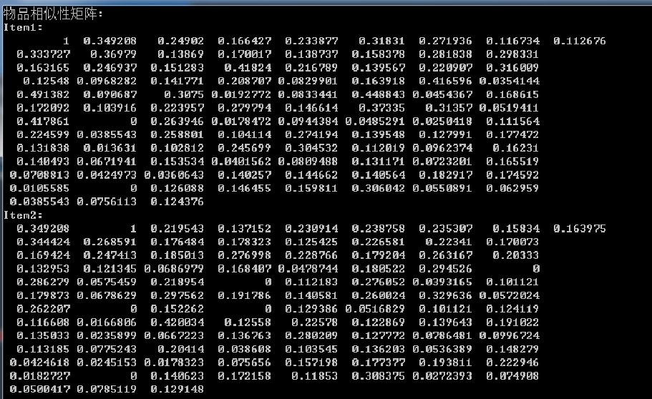
核心算法运行结果
物品之间相似性度

Slide 13
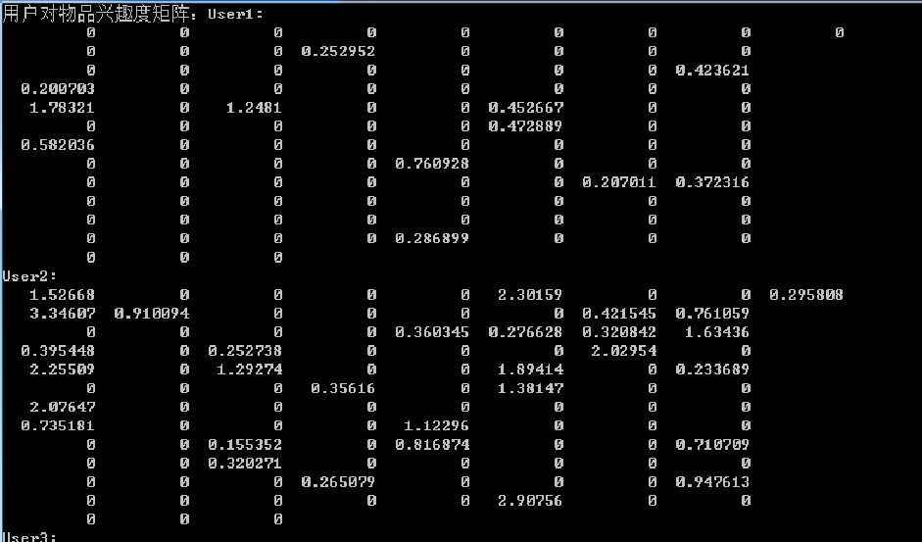
核心算法运行结果
用户对物品的兴趣度

Slide 14
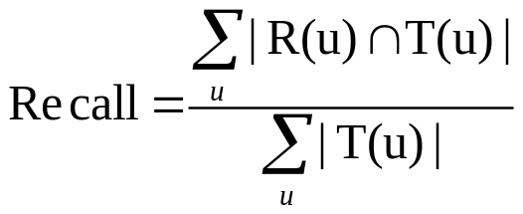
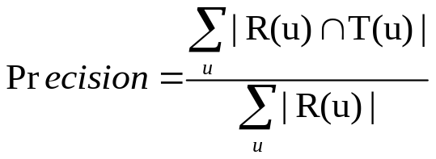
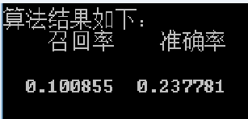
核心算法运行结果
算法性能评测
1）召回率：召回率描述有多少比例的用户-项目评分记录包含在最终的推荐列表中
2）准确率：准确率是描述最终的推荐列表中有多少比例是发生过的用户-项目评分记录
召回率
准确率

Slide 15
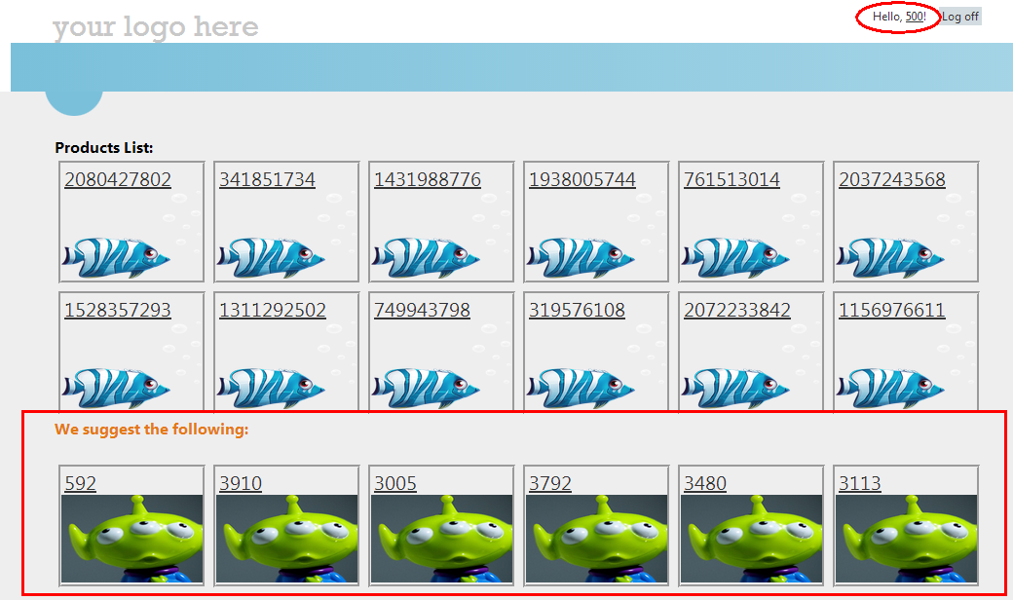
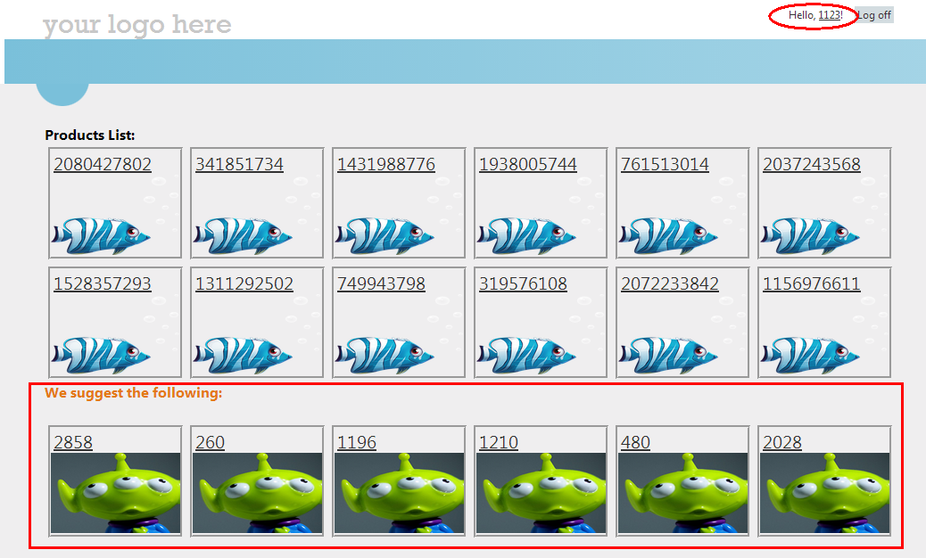
系统推荐结果
用户ID=500
不同用户下的推荐结果
用户ID=1123

Slide 16
特色
归纳
本系统可以实现通过HTTP向多种客户端，包括浏览器，智能手机，平板电脑等提供服务
1
2
3
本系统是基于电子商务网站现状的实际需求进行开发，在测试数据集测试时取得较好的结果
本系统运用微软成熟的.NET WEB API技术实现，具有较好的稳定性和可靠性

Slide 17
总结与展望
总结
1、系统运用的项目协同过滤算法的推荐结果准确率相对较低
2、代码实现方面，耦合性较强，不利于后期的扩展
3、本系统是基于离线数据处理，没能做到实时性的推荐
展望
1
2
3
加深对算法的研究，进一步改进算法，提高推荐精度和实时性，使推荐系统能够产生更精确、实时的推荐
运用分布式数据库实现对海量数据源的集成与分析
学习运用一定得设计原则和设计模式，对系统进行重构

Slide 18
Thanks!

